Slide 1

复用读出
中国科学技术大学
University of Science and Technology of China
组会报告
叶昌庆
2026-07-09

Slide 2
读出通道复用
依赖高速开关将感应信号分别读出
直接电压读出
原子磁力计读出

Slide 3
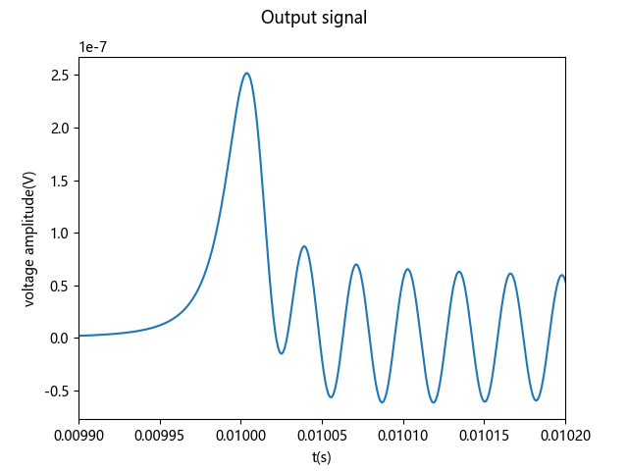

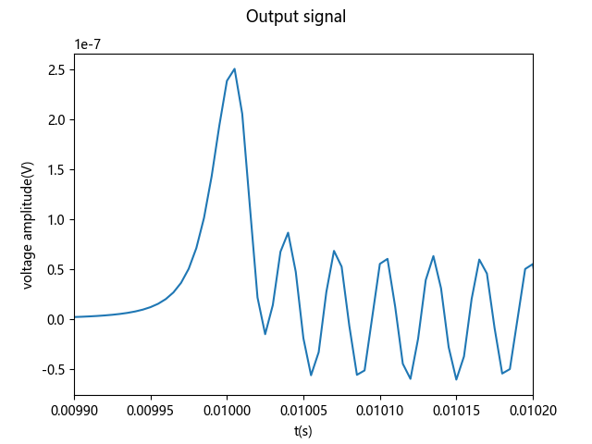
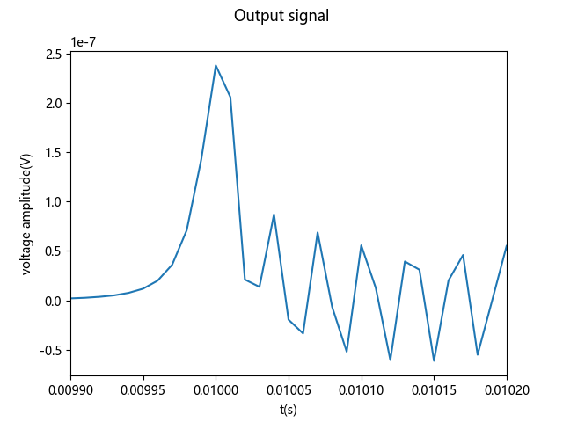
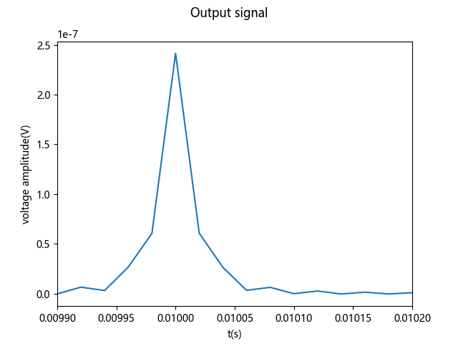
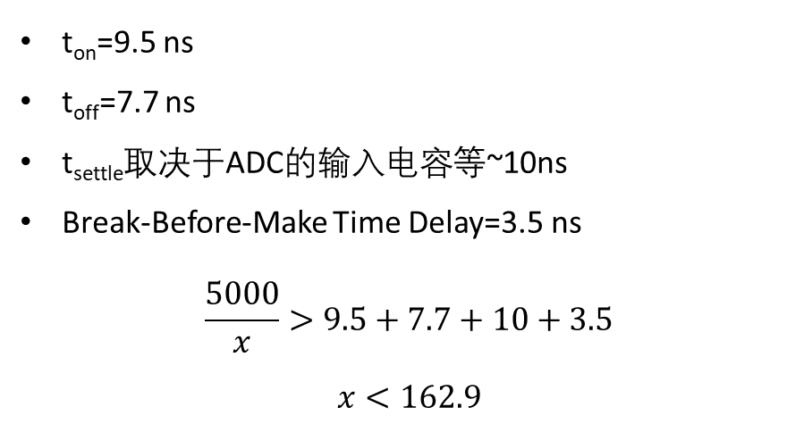
直接电压读出方案
信号采样率要求（信号谐振频率：32.4 kHz）
采样率 | 1 Msps | 500 ksps | 200 ksps | 100 ksps | 50 ksps
时域波形
SNR | 4.31 | 4.31 | 4.31 | 4.31 | 4.47
单通道采样率要求：~200 ksps
时间窗口为5000 ns
采用多路复用器 ADG824
  导通电阻0.5Ω
  -3dB 带宽 > 90MHz
可以实现 x 个通道并行读出
要求开关切换+稳定时间<5000/x ns
t_{on}=9.5 ns
t_{off}=7.7 ns
t_{settle}取决于ADC的输入电容等~10ns
Break-Before-Make Time Delay=3.5 ns
$$\frac{5000}{x}>9.5+7.7+10+3.5$$
$$x<162.9$$
对于直接电压读出方案，可以实现至多162个通道复用

Slide 4
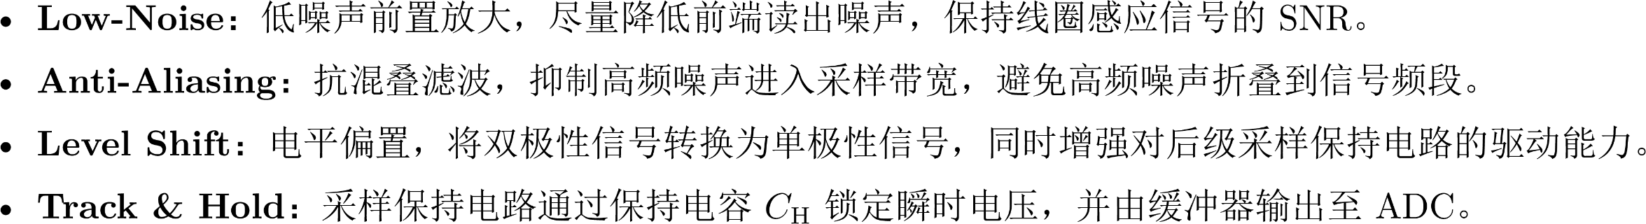
直接电压读出方案

Slide 5
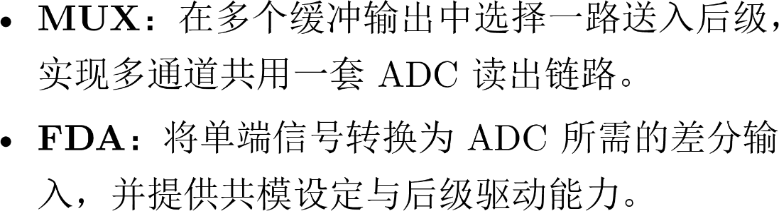
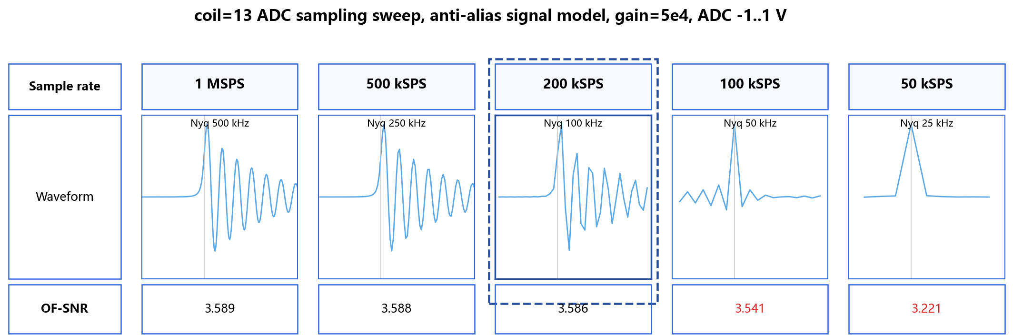
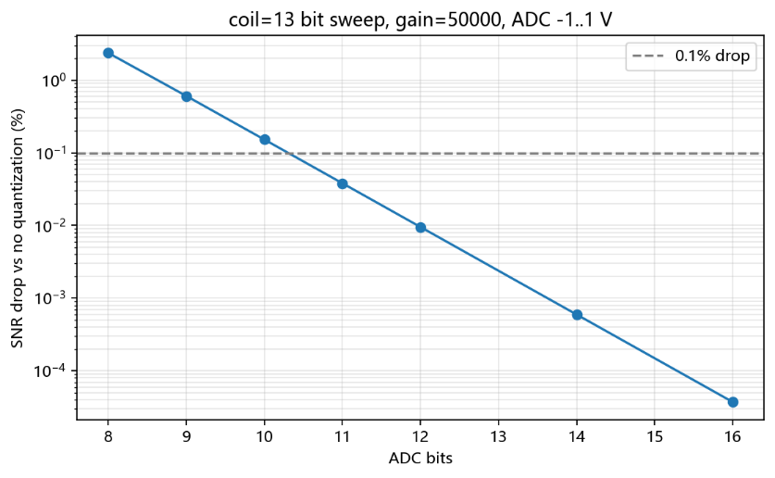
直接电压读出方案
基于Coil13 重新评估 ADC 参数要求

Slide 6
Mux 给FDA 充电时间计算

Slide 7
FDA 给ADC 充电时间计算

Slide 8
通道数计算

Slide 9
中国科学技术大学
University of Science and Technology of China
院士工作站月会
Thanks for listening!
Email: ycq@mail.ustc.edu.cn

